Slide 1

Expressing emotion through and gesture

Slide 2
Что изучаем?
Модальности : голос, выражение лица, позы, жесты, которые люди используют при общении лицом к друг к другу

Slide 3
В чем сложность брат?
Связь между эмоциями и телесными выражениям.
Что может распознавать :
- Эмоционального состояния пользователя
-Телесное выражение (тесное поведение)
Достоверность, интенсивность??

Slide 4
Проблемы научного сообщества
Кодирование и декодирование
Представление позы, движения и жеста – нет стандартов и согласований.

Slide 5

Системы кодирования
Поза обычно определяется положением и ориентацией определенных частей тела. Ориентация может быть относительный. Например, использует несколько глобальных дескрипторов, таких как относительная ориентация относительно партнера, близость или открытость и симметричность конечностей тела.
Кодирование (общие дескрипторы) наклон туловища, туловищеориентация (лицом, повернута), положения и конфигурации рук и ног (например, руки в карманах, ногискрещены).
Абсолютные значения ориентации описаны относительно сагиттальной, фронтальной и поперечной осей тела.

Slide 6
Представление движения
Рудольф Лабан - структура для представления движение.
Лавановский анализ движения описывал действия частей тела во времени с помощью система обозначений, состоящая из символов, которые обозначают количественные и качественные признаки движения.
Символы организованы в четыри категории:
Тело (вовлеченные части тела)
Пространство (локализ.,направление и траектория движения)
Усилие (как тело выполняет движения)
Форма (формы, которые тело совершает в пространстве)

Slide 7
Жесты & двжижения?
Все жесты являются движениями, но не все движения являются жестами!
Обычно их делят на следующие категории: эмблемы, иллюстраторы и адаптеры.

Slide 8
Сочетание положения тела и частей тела, движений и жестов
Попытки создать единую систему 2012)
Система (BAP) объединяет несколько подходов к кодированию для изучения выражения эмоций с использованием многоуровневого(анатомическая, форма и функциональная) система кодирования.
141 движением можно комбинировать для описания положения движение тела и частей тела, а также, когда это применимо, коммуникативное намерение жеста.

Slide 9
Уровни
Анатомический уровень - какие части тела связаны с движением Доступные артикуляторы: шея, туловище (включая позвоночник и грудную клетку), верхняя и предплечья (включая плечи, локти, запястья и пальцы) и ноги.
Функциональный уровень предлагает различать эмблемы, жесты иллюстраторов и манипуляторов.
(BAP использовался для кодирования выступления профессиональных актеров, кодирующих эмоциональные состояния)

Slide 10
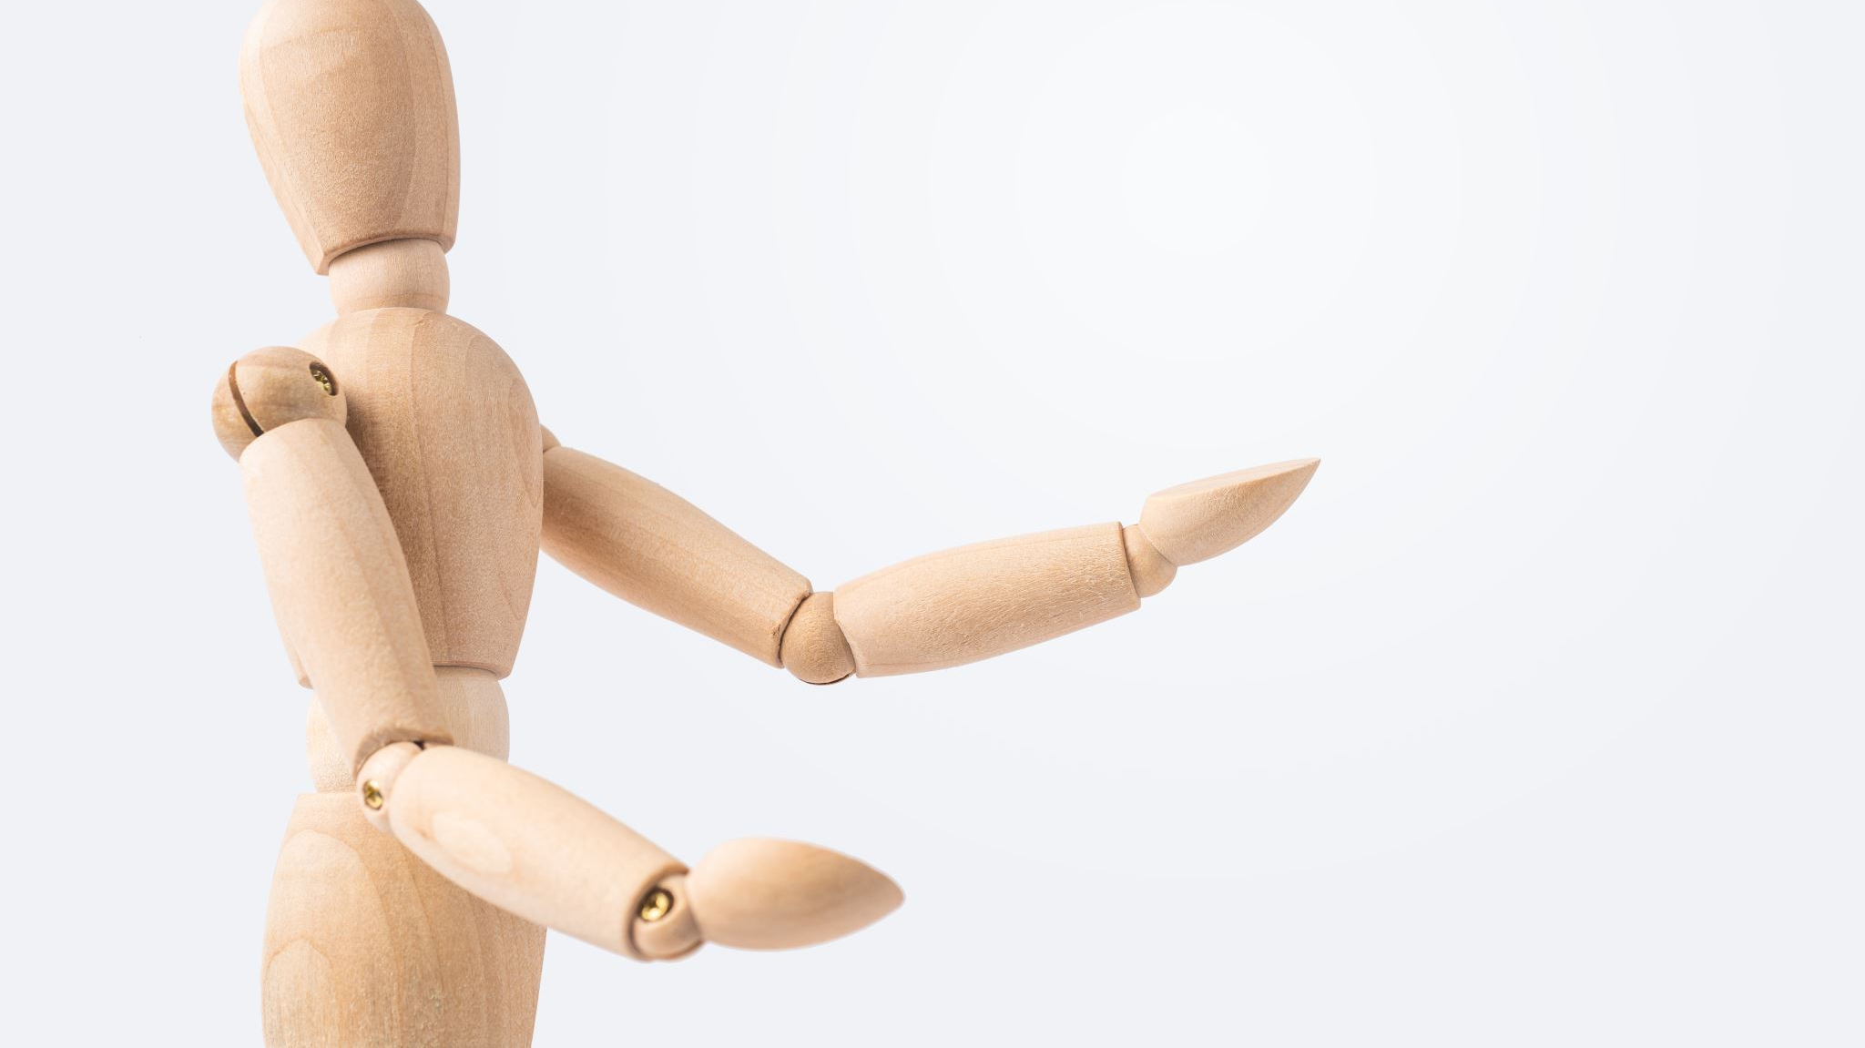
Выражение эмоций через статическую позу

Slide 11
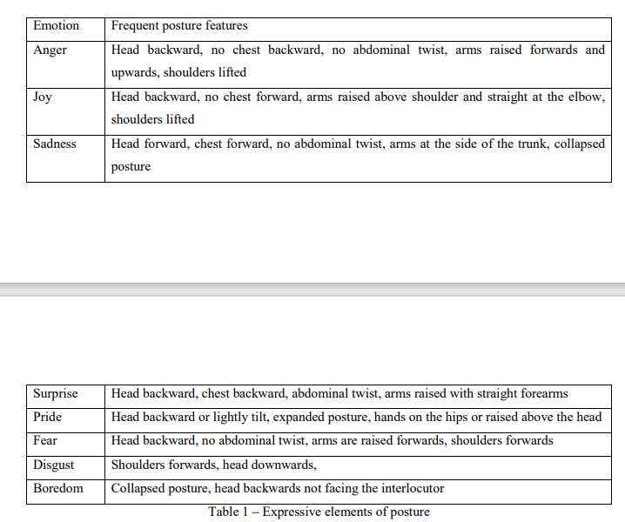

Slide 12
Выражение эмоций через движение

Slide 13
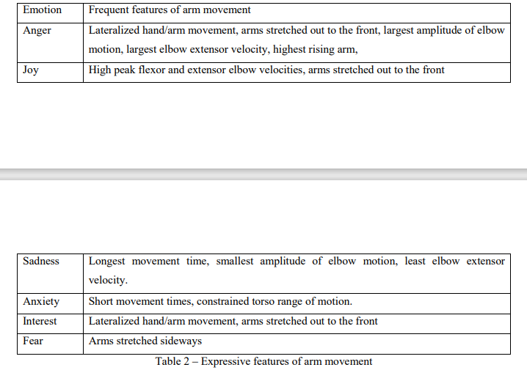

Slide 14

Выражение эмоций с помощью определенных жестов

Slide 15
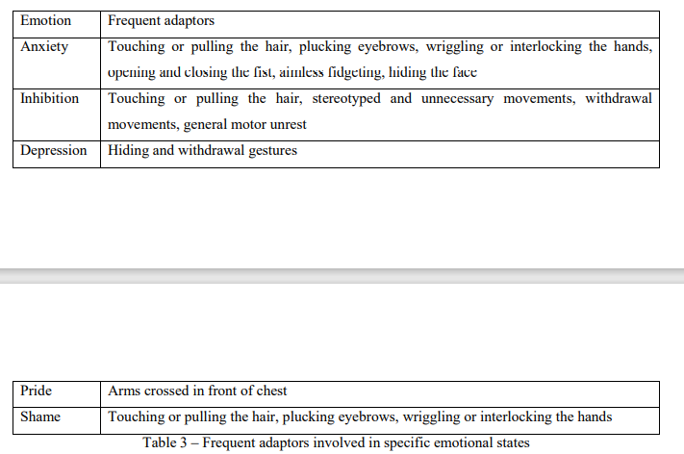

Slide 16
И для чего это надо было?

Slide 17
Анимационные системы
Системы экспрессивной анимации изменяют динамику движения относительно набора выразительности параметров. Большинство анимационных систем предназначены для применения любых видов преобразований, не обязательно эмоциональные.
Система Emotion from Motion сравнивает данные захвата движения с движением , выполняемого с определенной эмоцией, к тому же выполненному движению с нейтральной эмоцией (Amaya, Bruderlin, and Calvert, 1996). ( Амплитуда, скорость, пространство)

Slide 18
Прямое сопоставление эмоционального состояния с параметрами экспрессивности (Ball and Breese 2000)
Доменно-зависимую байесовскую сеть, которую можно использовать как для распознавания эмоциональное состояние пользователя и генерировать соответствующее поведение в ответ на действие пользователя.
Используется двухмерная модель эмоций, состоящая из валентности и возбуждения.
(Возбуждение эмоциональное состояние влияет на размер и скорость жестов, а также на аспекты мимики и скорость речи, а валентность влияет на выражение лица и высоту голоса)
ECA (Воплощенный Диалоговые агенты) , который моделирует влияние эмоций на осанку посредством использования склонностей к действиям.(Тан и др., 2010). Для создания библиотеки выразительных поз применяется корпусной подход. Азатем прямое сопоставление используется во время выполнения для выбора подходящего положения в зависимости от действия агента.тенденции.

Slide 19
Эмоциональное состояние и параметры экспрессивности
PARSYS (Parameterized Action Representation SYStem) — это компонент, который позволяет агенту действовать, планировать и рассуждать о своих действиях или действиях других (Badler et al. 2002).
Учитывается психическое состояние виртуального человека, состоящего из личности (модель OCEAN (Wiggins, 1996)) и эмоционального состояния(модель OCC (Ortony, Clore, and Collins, 1988)).
EMOTE — это 3D-графический движок, предлагающий вычислительную реализацию анализа усилия формы.(Dell 1977) и фокусируется на движениях туловища и рук (Chi et al. 2000; Badler et al. 2000; Zhao and Badler 2001).

Slide 20
Выводы
Ни одна система не сочетает в себе выразительную анимацию и выбор поведения
Методология слабенькая

